Slide 1
选修4化学反应原理
第一章 化学反应与能量
第一节
化学反应与能量的变化

Slide 2
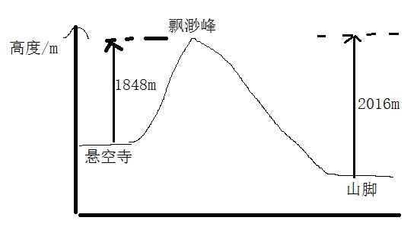
求悬空寺到山脚的垂直高度？

Slide 3
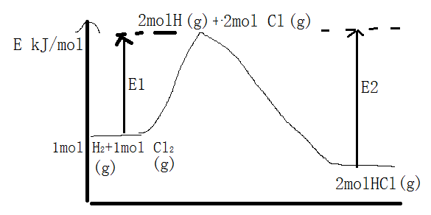
求氢气和氯气生成氯化氢的能量变化？

Slide 4
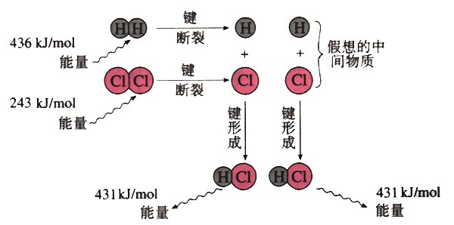
化学反应中能量变化的原因
旧键断裂 — 吸收能量
=
679kJ/mol
新键形成 — 放出能量
=
862kJ/mol
H =
679kJ/mol － 862kJ/mol = －183kJ/mol
ΔH＝反应物总键能－生成物总键能（微观）

Slide 5
用键能数据计算反应热
五三P6链接高考3题

Slide 6
一、反应热 焓变
1、反应热
化学反应中所吸收或放出的热量。
2、焓变
恒温恒压下，反应热称“焓变”。
1）符号：
2）单位：
ΔH
kJ/mol 或 kJ • mol^{–1}
H₂(g)+Cl₂(g)=2HCl(g) △H=-183kJ/mol
3)、规定：
放热反应 (体系能量降低)：
∆H < 0，
∆H为“－”
吸热反应 (体系能量升高)：
∆H > 0，
∆H为“ + ”
所谓体系是指被研究的物质系统；而体系以外的其他部分就称为环境
Notes:
上节课我们通过微观的角度分析了

Slide 7
思考与交流
五三P3 二3
1、你所知道的化学反应中有哪些是放热反应？
1.金属与酸的反应
2.所有的燃烧反应
3.酸碱中和反应
4.大多数化合反应
5.物质的缓慢氧化
放热反应
6.铝热反应
2、你所知道的化学反应中有哪些是吸热反应？
1.氢氧化钙与氯化铵晶体的反应
2. C(s) + CO₂(g)== 2CO(g)
3. C(s) + H₂O(g) ＝＝CO(g) + H₂(g)
4.大多数分解反应
高温
吸热反应
△

Slide 8
4）化学反应中能量变化的原因
ΔH＝生成物能量－反应物能量（宏观）
能量
反应物
能量
生成物
放热
△H＜0
吸热
△H＞0
生成物
反应物
反应过程
反应过程
∑ E 生成物
–
∑ E 反应物
ΔH =
不用来计算
ΔH =
–
反应物的键能总和
生成物的键能总和

Slide 9
判断物质的稳定性
C(石墨 s ) C(金刚石 s ) ΔH = +1.9 kJ/mol
石墨、金刚石哪个更稳定？

Slide 10
二、热化学方程式
1、定义
能表示参加反应物质的量和反应热的
关系的化学方程式。
2、含义
H₂(g)+Cl₂(g)=2HCl(g) △H=-183kJ/mol
物质变化
能量变化
表示1mol气态H₂与1mol氯气完全反应，
生成2mol气态HCl时，放出183kJ的热量。

Slide 11
五三P4
3、书写要点
（1） ΔH只放右边，以空格与标有物质状态的化学方程式隔开(数值及单位)
放热： ΔH < 0，“-”； 吸热： ΔH > 0，“+”；
（2） 一般应注明反应的温度、压强；
（25⁰C ，101kPa时不注明）
△H与实验的条件、
物质的状态有关！
（3） 系数仅表示物质的量，不表示分子或原子个数；
故系数可以是整数、分数、小数；
（4） 一定标明各物质的状态（s、l、g、aq） ；

Slide 12
五三P4
3、书写要点
⑸ΔH的值与系数相匹配。
系数加倍，ΔH值也加倍。
正逆反应的ΔH绝对值相等，符号相反。
H₂O(l) H₂O(g)
△H= + 44 kJ/mol
① H₂ (g) + O₂(g) = H₂O(g)； △H= – 241.8 kJ/mol
– 285.8 kJ/mol
② H₂ (g) + O₂(g) = H₂O(l)； △H=
③ 2H₂ (g) + O₂(g) = 2H₂O(l)； △H=
– 571.6 kJ/mol
④ 2H₂O(l) = 2H₂ (g) + O₂(g) ； △H=
+ 571.6 kJ/mol

Slide 13
五三P4
3、书写要点
⑹ 反应物完全变成生成物，所释放或吸收的热量。
2SO₂ (g) + O₂(g) ⇌ 2SO₃ (g)； △H= – 197 kJ/mol的意义？
⑺ 热化学方程式一般不要写反应条件。

Slide 14
热化学方程式书写练习
五三8页11题 书写热化学方程式
五三9页13题 判断热化学方程式书写正误

Slide 15
小结：化学方程式与热化学方程式的比较
 | 化学方程式 | 热化学方程式
化学计量数 | 是整数，即表示微粒个数，又表示物质的量 | 整数也可以是分数，只表示物质的物质的量
状态 | 不要求表明 | 必须在分子式后表明
正负号及单位 | 无 | 必须表明
意义 | 表示化学反应中的物质变化 | 不仅表示化学反应中的物质变化，还表明化学反应中能量的 变化

Slide 16
巩 固 练 习
五三P10T6、1已知
（1）H₂( g )＋1/2O₂ ( g ) ＝ H₂O ( g ) ΔH₁ = a kJ/mol
（2）2H₂( g )＋O₂ ( g ) ＝2H₂O ( g ) ΔH₂ = b kJ/mol
（3） H₂( g )＋1/2O₂ ( g ) ＝ H₂O ( l ) ΔH₃ = c kJ/mol
（4） 2H₂( g )＋O₂ ( g ) ＝2H₂O ( l ) ΔH₄ = d kJ/mol
则a、b、c、d的关系正确的是 。
A、a<c<0 B、b>d>0 C、2a=b< 0 D、2c=d>0
C

Slide 17
2、在同温同压下，下列各组热化学方程式中 Q₂>Q_{l}的是（双选） ( )
A、2H₂(g)+0₂(g) =2H₂0(g)； △H₁=-Q₁
2H₂(g)+0₂(g)=2H₂0(1)； △H₂=-Q₂
B、S(g)+O₂(g)=S0₂(g)； △H₁=-Q₁
S(s)+0₂(g)=S0₂(g)； △H₂=-Q₂
C、C(s)+¹/₂O₂ (g)=CO(g)； △H₁=-Q₁
C(s)+0₂(g)=C0₂(g)； △H₂=-Q₂
D、H₂(g)+Cl₂(g)=2HCl(g)； △H₁=-Q₁
¹/₂H₂(g)+ ¹/₂Cl₂(g)= HCl(g)； △H₂=-Q₂
AC

Slide 18
五三P5 四
三、中和反应反应热的测定
中和热：在稀溶液中，酸与碱发生中和反应生成1mol水所产生的反应热
实验目的
测定强酸与强碱反应的反应热，
体验化学反应的热效应。
实验用品
大烧杯（500ml）、小烧杯（100ml）、温度计、
量筒（50ml) 两个﹑ 泡沫塑料或纸条﹑
泡沫塑料板或硬纸板（中心有两个小孔）﹑ 环形玻璃搅拌棒

Slide 19
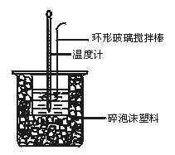
实验步骤
1.绝热装置的组装。
能用环形铜搅拌棒、铁搅拌棒吗？
环形玻璃搅拌棒
大小烧杯杯口相平
垫泡沫塑料

Slide 20
2.量取反应物，测反应前的温度
50 mL 0.50 mol/L HCl（稀）
50 mL 0.55 mol/L NaOH（稀）
思考1：温度计上的酸为何要用水冲洗干净？冲洗后的溶液能否倒入小烧杯？为什么？
不可，为了减小误差
思考2：实验中所用HCl和NaOH的物质的量比为何不是1∶1而是NaOH过量？
保证盐酸反应完全

Slide 21
3.混合反应物，测反应后温度
思考3：酸、碱混合时，为何要把量筒中的NaOH溶液一次倒入小烧杯而不能缓缓倒入？
答：因为本实验的关键是测反应的反应热，若动作迟缓，将会使热量损失而使误差增大。
4.重复实验两到三次，取测量所得数据的平均值作为计算依据。
温度 实验次数 | 起始温度t₁/℃ |  |  | 终止温度 t₂/℃ | 温度差 (t₂-t₁)/℃
 | HCl | NaOH | 平均值
1
2
3

Slide 22
实验数据处理
1、取三次测量所得数据的平均值作为计算依据
填写五三P9 T14的表格
再填写五三P11 T17的表格：
如果某一次实验的数据与另外两次实验的数据差异明显，怎么办？

Slide 23
2.计算反应热
50mL0.50 mol/L的盐酸的质量m₁=50g
50mL0.55 mol/L的氢氧化钠溶液的质量m2=50g
中和后生成的溶液的比热容c＝4.18J/(g·℃)
反应放出的热量为：
Q＝（m₁＋ m₂ ）c (t₂－t₁) =0.418（t₂－t₁）kJ
生成1molH₂O时放出的热量为：
参考值：
-57.3kJ/mol
0.418 （t₂－t₁）
－
ΔH=
kJ/mol
0.025

Slide 24
五三P8 T12
用浓硫酸代替稀盐酸
用氢氧化钠固体代替稀氢氧化钠溶液
用醋酸代替稀盐酸
用氨水代替稀氢氧化钠溶液，
测得的中和热值会如何？

Slide 25
几个键能的分析
金刚石、晶体硅
二氧化硅
白磷

